Slide 1

IMPACTOS DA SUSPENSÃO DO X NA ECONOMIA
Uma avaliação preliminar
COMISSÃO DE ASSUNTOS ECONÔMICOS – CAE
SENADO FEDERAL
10.Setembro.2024
Apresentação de Paulo Rabello de Castro

Slide 2

NATUREZA DOS IMPACTOS
DIRETOS
na empresa
STAKEHOLDERS
INVESTIDORES EXTERNOS
EXPECTATIVAS
Empregos prejudicados
Lucros Cessantes
Impactos em empresas do X
Usuários regulares e premium
Dúvidas
Precedentes
Segurança Jurídica

Slide 3

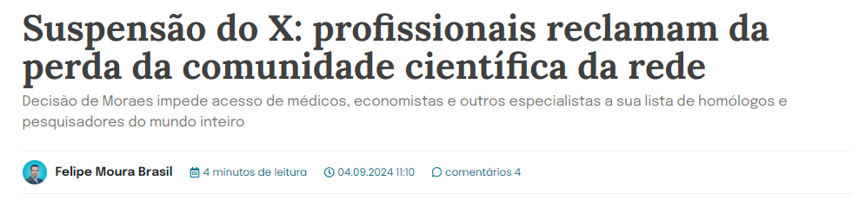
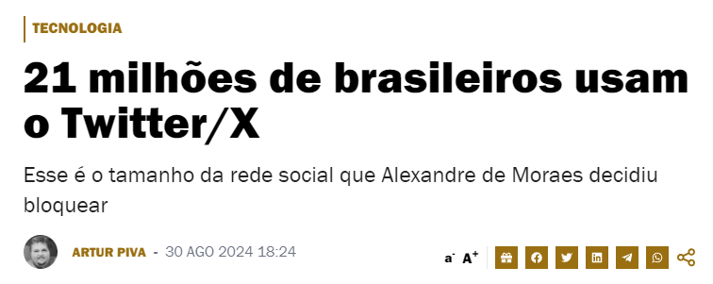

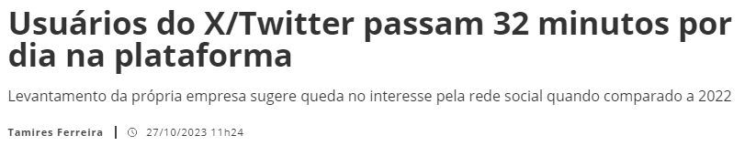

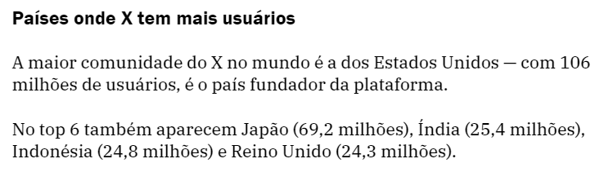
MEDINDO O IMPACTO SOBRE O STAKEHOLDER
Aspectos Gerais
O Antagonista

Slide 4



ABORDAGEM SOBRE
“O VALOR DAS INFORMAÇÕES BLOQUEADAS” (VIB)
TIPOS DE VIB
Informações
NÃO Emitidas
Informações
NÃO Acessadas
Efeito Mordaça
Efeito Tapa Olho

Slide 5

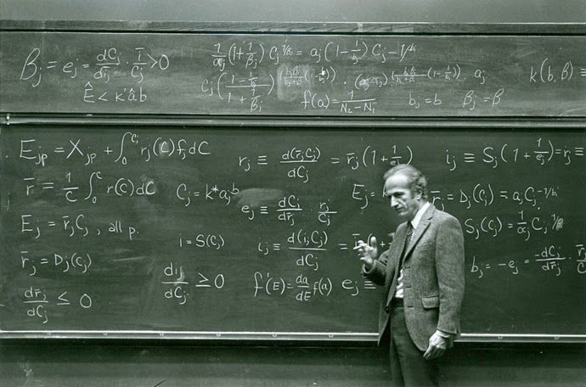
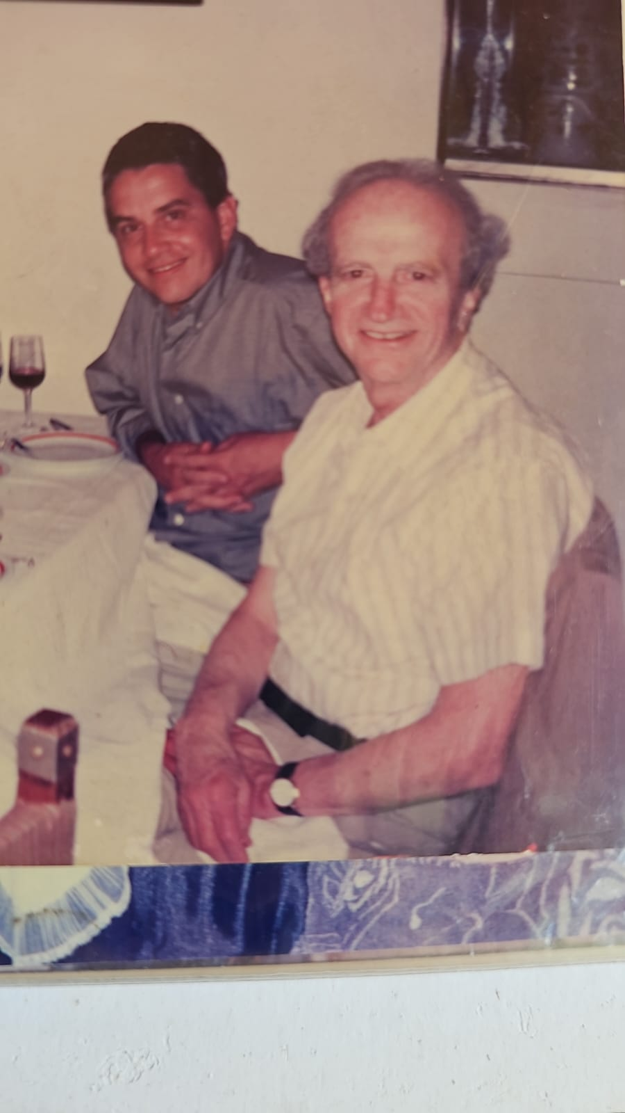
CÁLCULO DA VIB
Método do Valor da Alocação do Tempo
Gary Becker
Nobel de Economia 1992
Mestre e Aluno
no Brasil (1993)

Slide 6






Valor anual de acesso ao X, per capita = R$2880
CÁLCULO PRÁTICO DO VIB
Método do Valor do Tempo
Salário Médio de um trabalhador brasileiro
Tempo médio que um usuário passa por dia no X
Valor diário da Informação por usuário no X
Usuários do X ativos no Brasil*
32
minutos
R$ 8
Por dia
3.500.000
Usuários
R$ 2.800
Por mês
Valor anual de acesso ao X, per capita = R$2.880
VIBx total ao ano: R$ 2.880 x 3,5 mm usuários = R$ 10.080.000.000
* Usuários únicos e ativos

Slide 7

CÁLCULO PRÁTICO DA VIB
Impacto final, em 05 anos, caso perdure a Suspensão
Ano 1
Impacto de 100%
Ano 2
Impacto de 50%
Ano 3
Impacto de 25%
Ano 4
Impacto de 12,5%
Ano 5
Impacto de 5%
R$ 10,1
bilhões
R$ 5
bilhões
R$ 2,5
bilhões
R$ 1,3
bilhão
R$ 0,6
bilhão
AO LONGO DE CINCO ANOS, TEREMOS UM VALOR TOTAL DE VIBx* DE:
CUSTO SOCIAL MÍNIMO
Causado pela decisão de bloqueio do X
R$ 17,9 BILHÕES
VIBx
* Valor presente considerando a taxa Selic de 10,5% a.a.

Slide 8

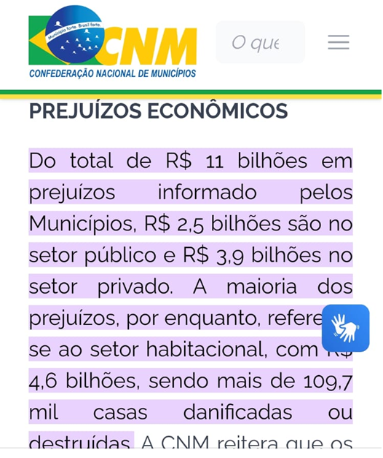
IMPOR O VIBx À SOCIEDADE É MEDIDA RAZOÁVEL ? MODULADA?
ENCHENTES NO RS/24
CUSTO SOCIAL MÍNIMO
Causado pela decisão de bloqueio do X
vs
R$ 17,9 BILHÕES
VIBx

Slide 9


O VIB X, PELO ASPECTO ECONÔMICO
Conclusões preliminares
Destruição do Valor da Informação parece ser muito superior ao efeito de se recompor o “império da lei”.
Um VIBx da ordem de 10 ou 17 bilhões de reais
– em 1 ou 5 anos de suspensão – não soa como “multa eficiente”.
A sociedade brasileira continua pagando caro pela repressão ao direito à informação...
Paulo Rabello de Castro

Slide 10


OBRIGADO!
PAULO RABELLO
EMAIL
rabelodecastro@gmail.com
Contato RC:
marcel@rcconsultores.com.br
Marcel Caparoz
(11) 94259-6433

